Slide 1

Objetivos de la monitoria
Como descargar e instalar R y Rstudio
Interfaz de Rstudio
Como instalar e importar paquetes
Proyectos de Rstudio
Rstudio Cloud (Crear cuenta)
Importar archivos de Excel
Crear un script
Tipos de datos y objetos de estructuras de datos
Compartir proyectos en Rcloud
Rmarkdown

Slide 2
Como descargar e instalar R y Rstudio

Slide 3
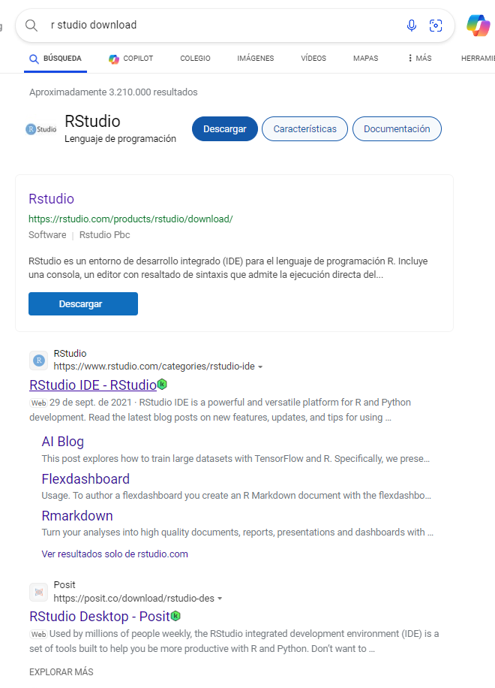
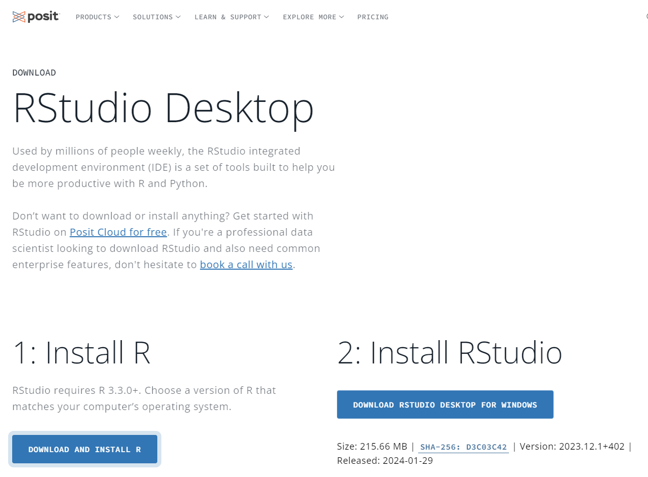
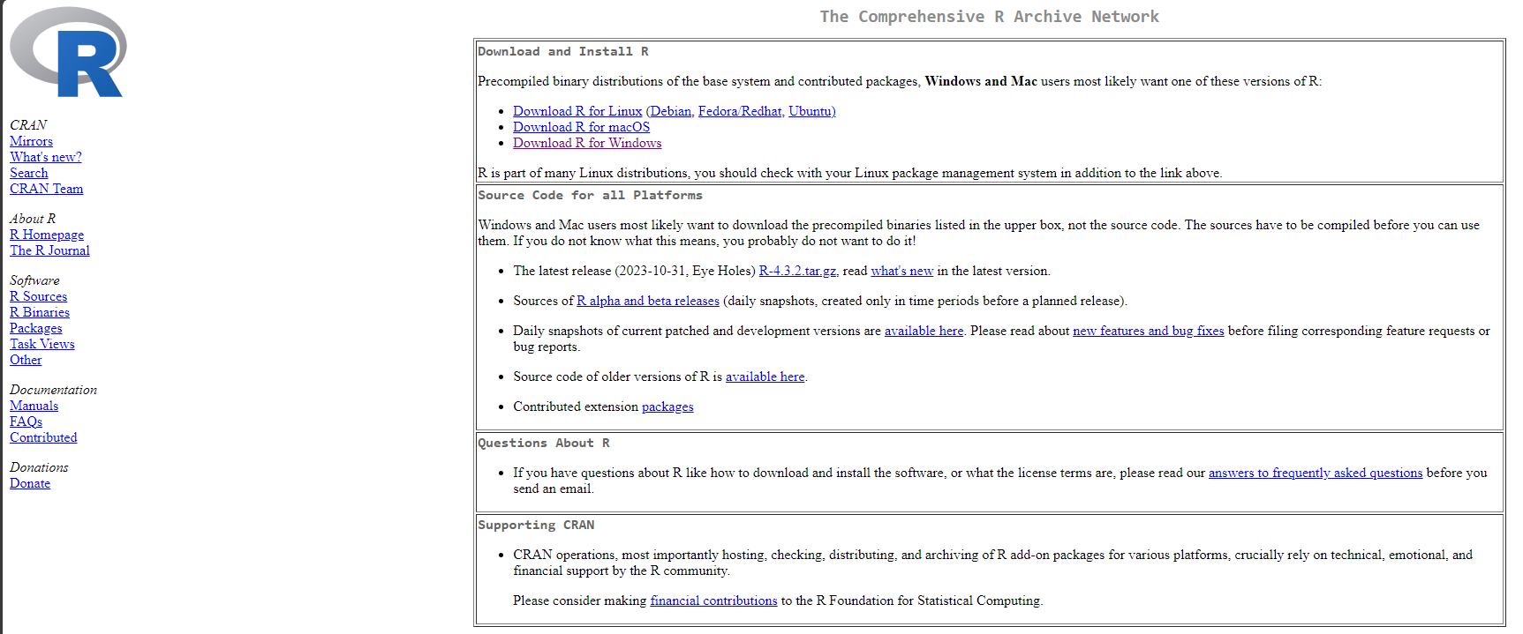
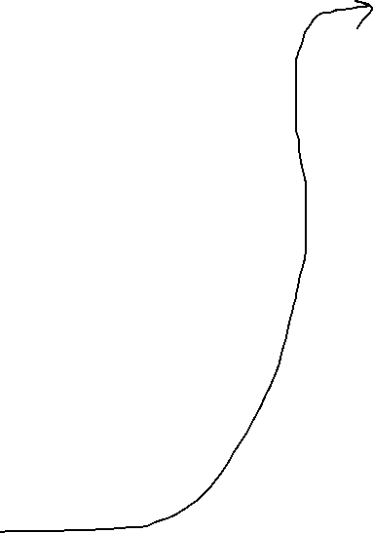


Slide 4
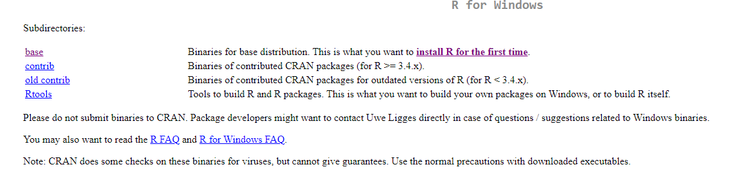
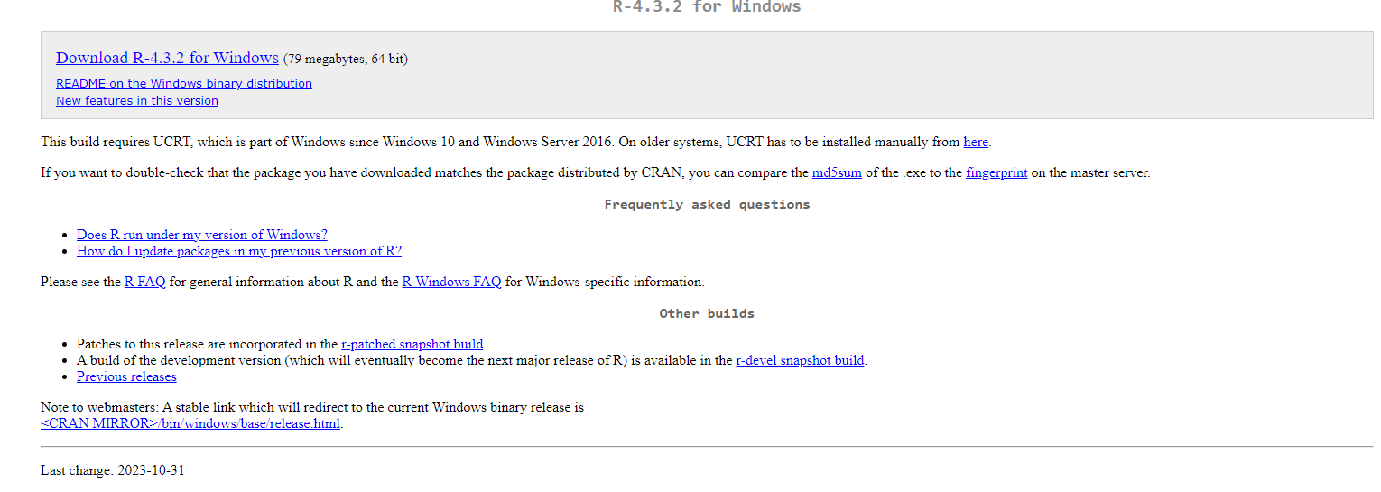


Slide 5
Interfaz de Rstudio

Slide 6
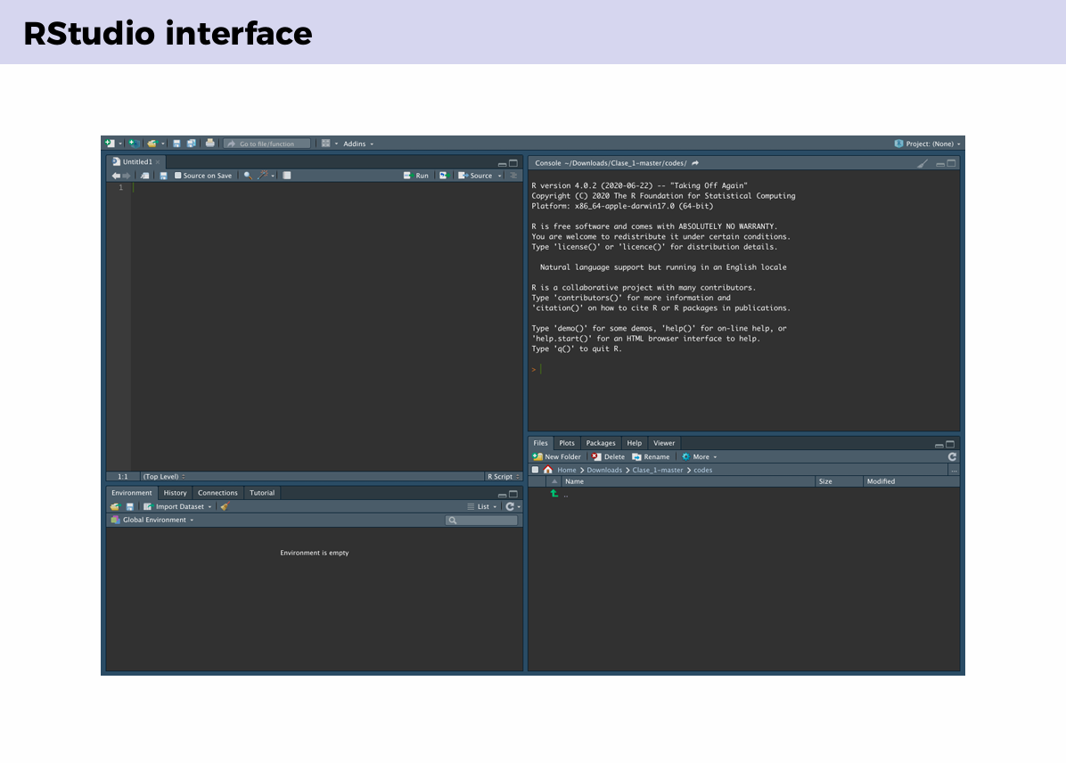

Slide 7
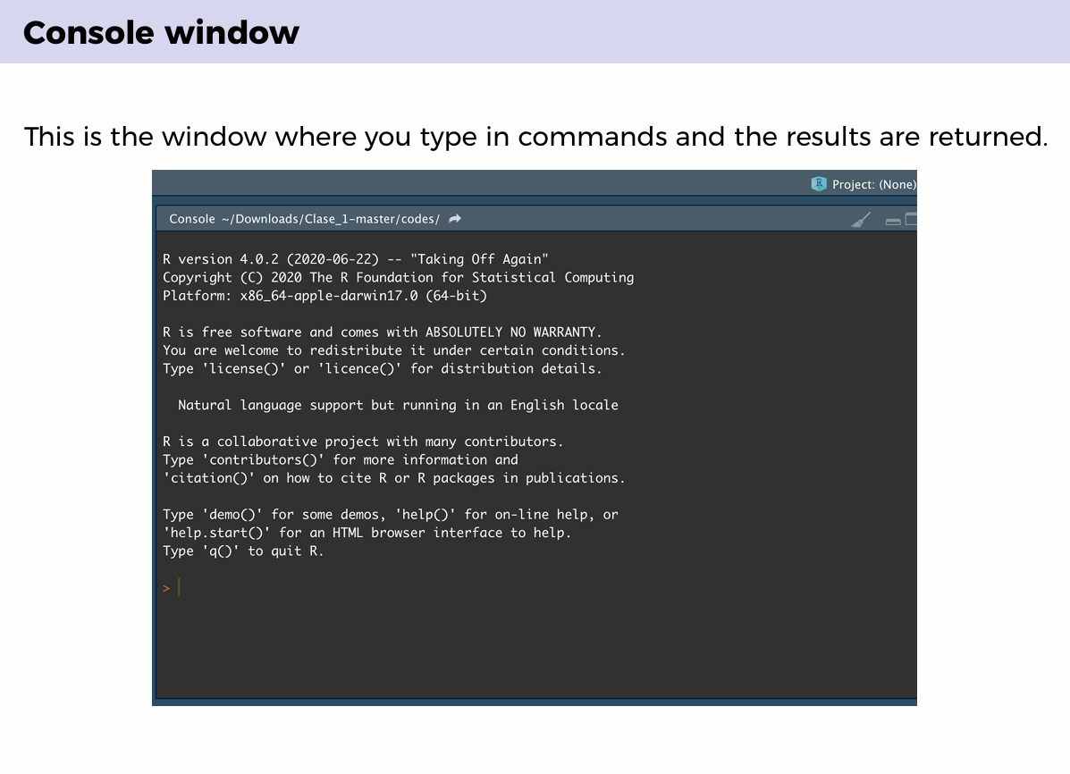

Slide 8
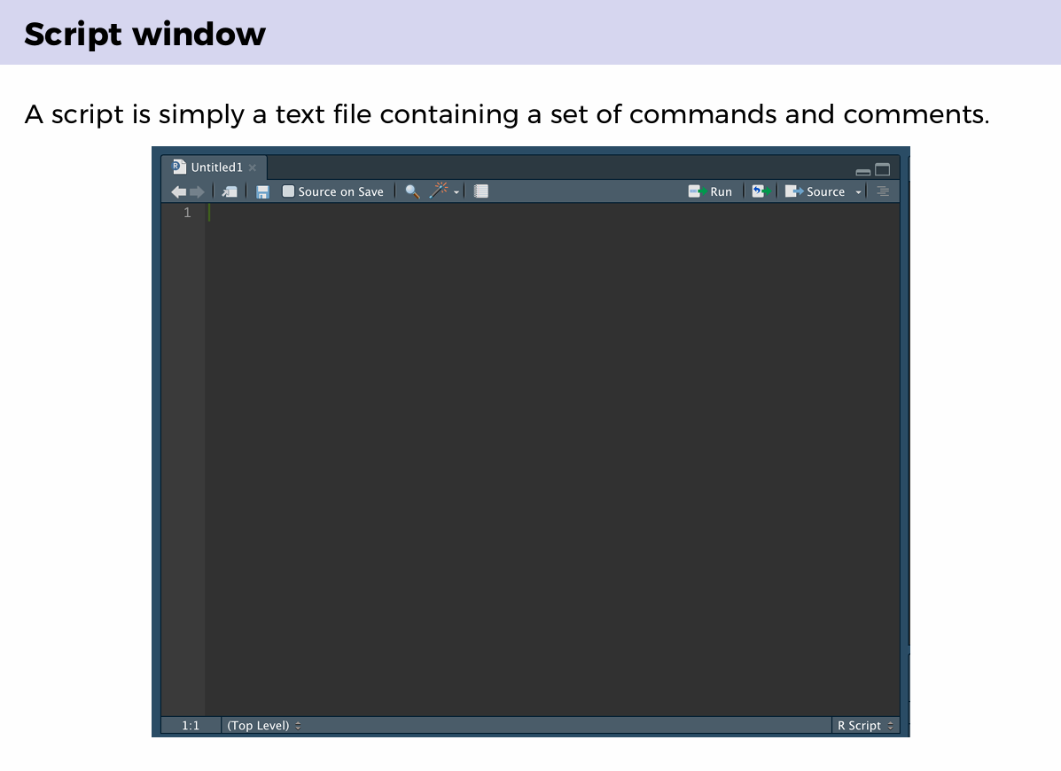

Slide 9
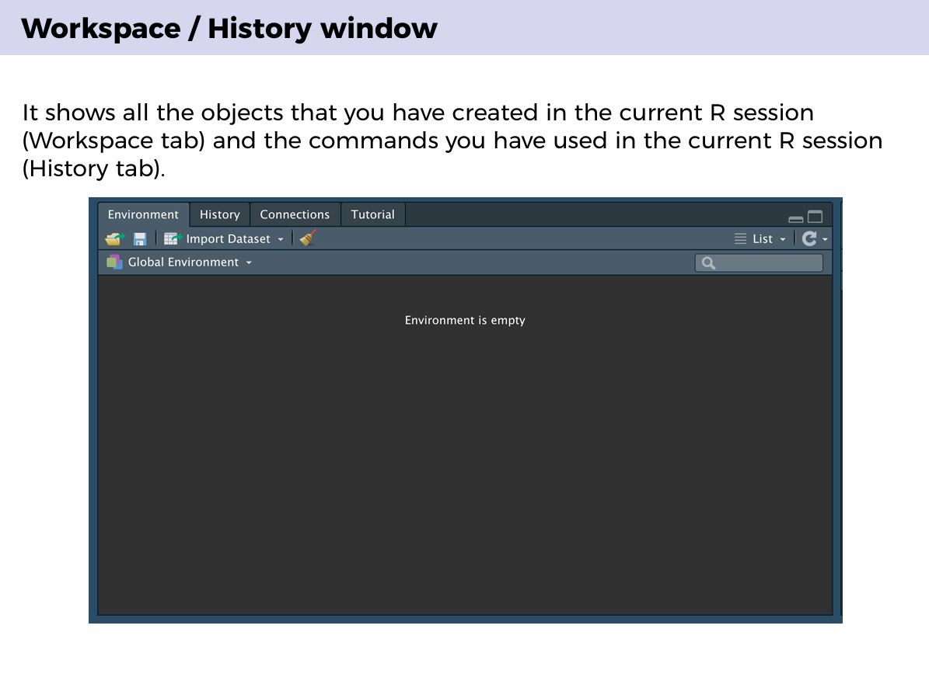

Slide 10
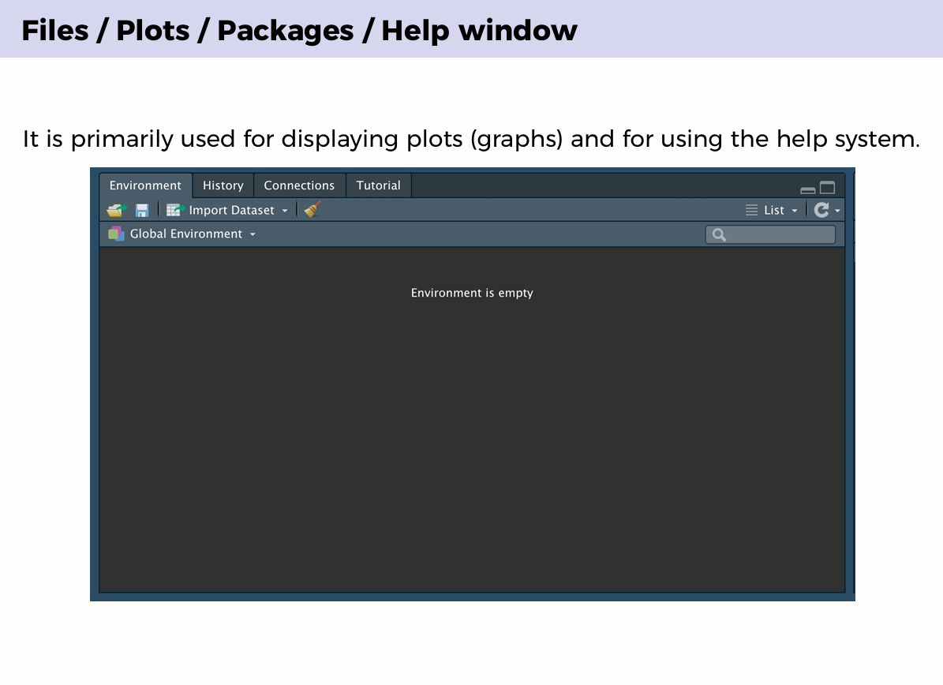
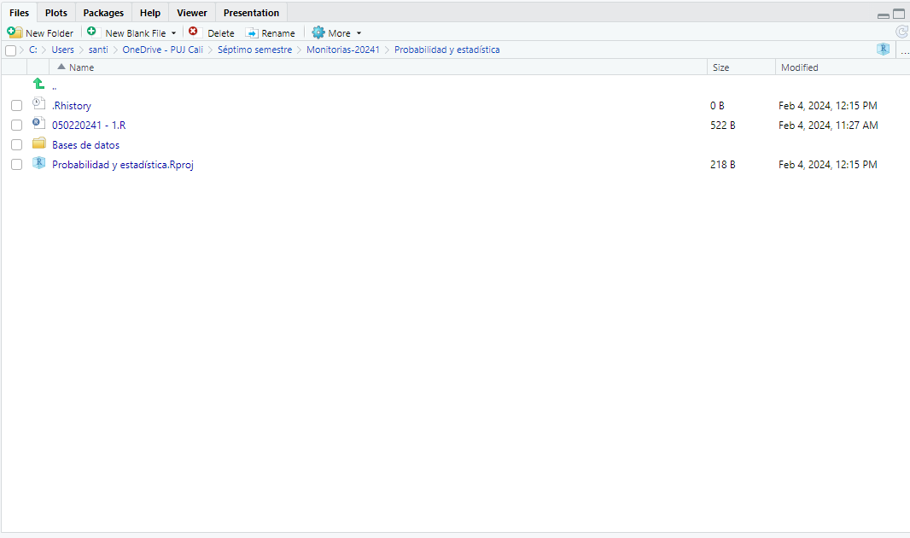

Slide 11
Como instalar e importar paquetes

Slide 12
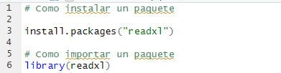

Slide 13
Proyectos de Rstudio

Slide 14
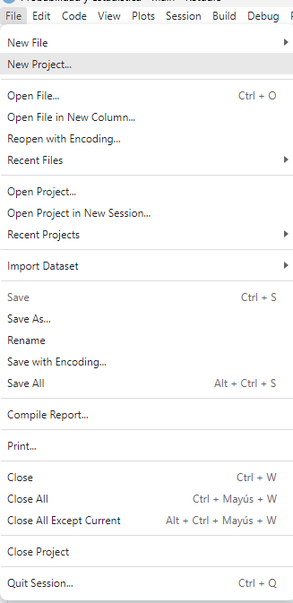
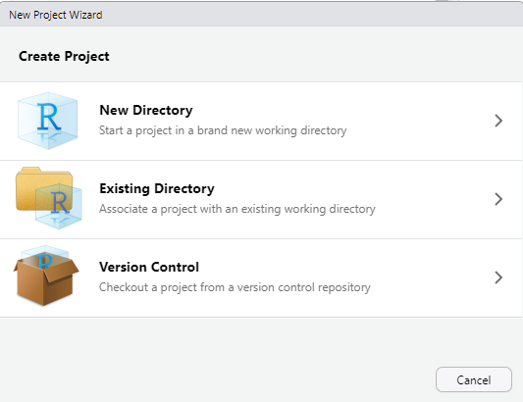
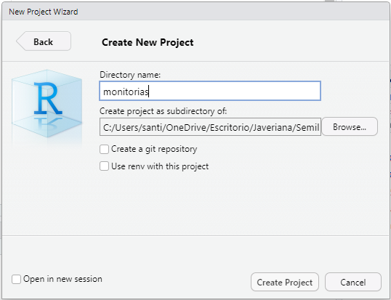
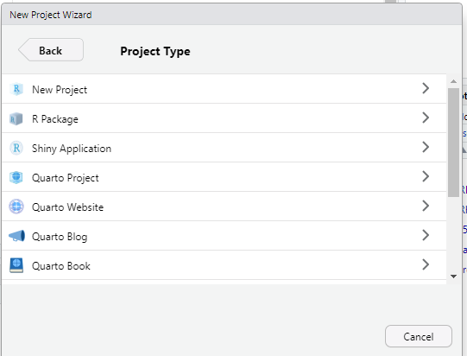



Slide 15
Rstudio Cloud (Crear cuenta)

Slide 16
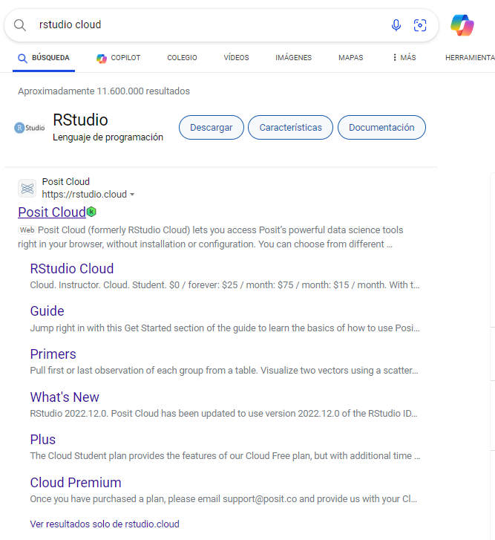
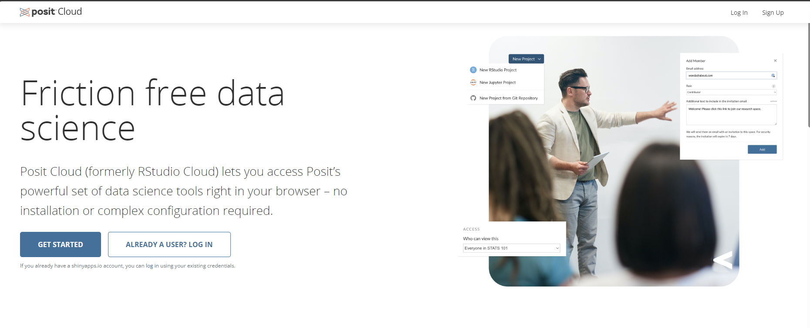
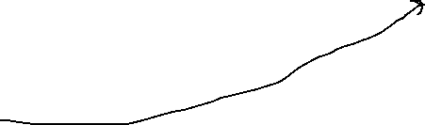

Slide 17
Importar archivos de Excel

Slide 18
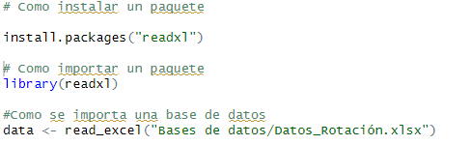
Forma 1
Forma 2

Slide 19
Crear un script

Slide 20
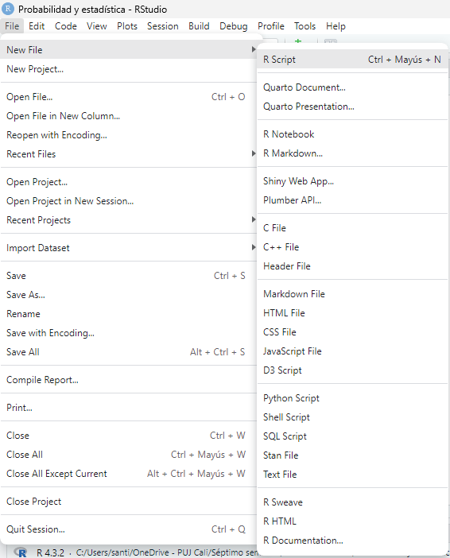
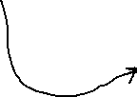
Con “Ctrl+s” se van guardando los cambios
Con “Ctrl+ENTER” se va compilando la línea de codigo

Slide 21
Tipos de datos y objetos de estructuras de datos

Slide 22
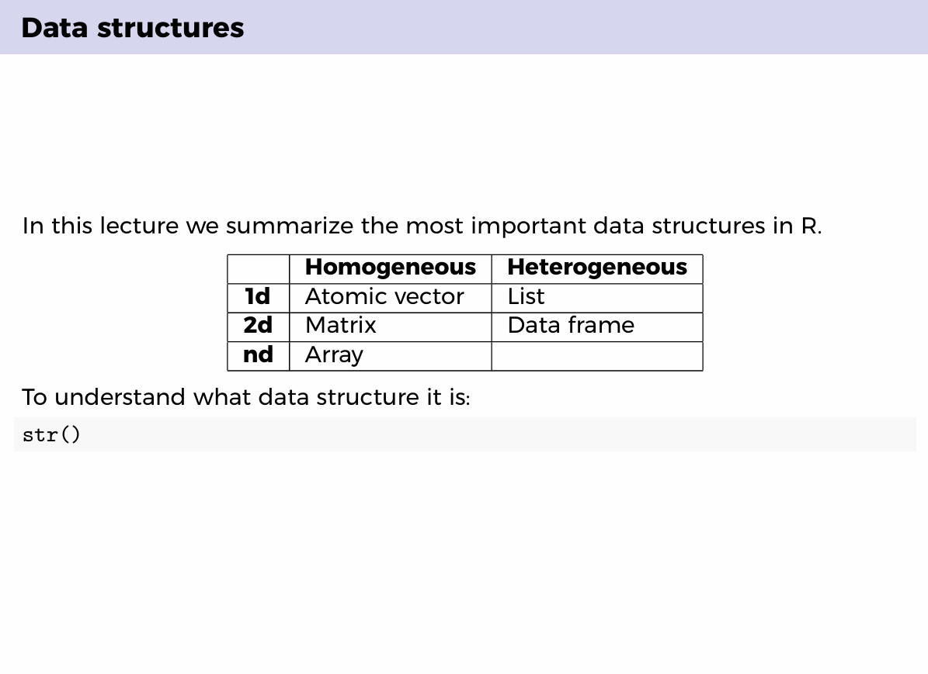

Slide 23
Compartir proyectos en Rcloud

Slide 24
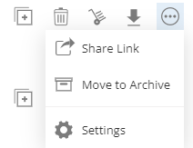
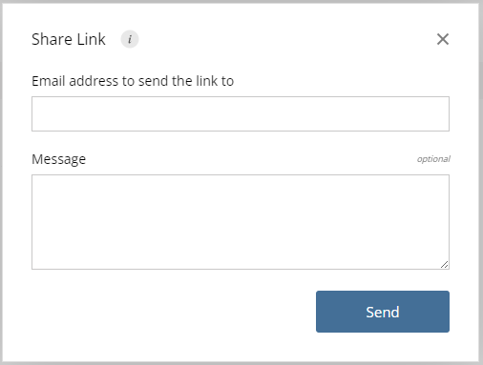




Slide 25
Rmarkdown

Slide 26
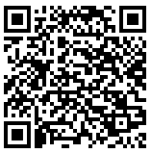
Github

